Slide 1
Katecheza 19
Jestem dzieckiem Boga.

Slide 2
MODLITWA: W imię Ojca, i Syna, i Ducha Świętego
WPROWADZENIE: Dzieci są najwspanialszymi osobami na świecie. Kochamy je wszyscy. Są radosne, uśmiechnięte, szczere, prawdziwe, kochane. Już w Piśmie Świętym czytamy o tym, jak Pan Jezus chciał się z dziećmi spotykać.

Slide 3
Radosne dzieci

Slide 4
W ewangelii według św. Marka roz. 10 werset od 13-15 czytamy:
”Przynosili Mu również dzieci, żeby ich dotknął; lecz uczniowie szorstko zabraniali im tego. A Jezus, widząc to, oburzył się i rzekł do nich: «Pozwólcie dzieciom przychodzić do Mnie, nie przeszkadzajcie im; do takich bowiem należy królestwo Boże. Zaprawdę, powiadam wam: Kto nie przyjmie królestwa Bożego jak dziecko, ten nie wejdzie do niego». I biorąc je w objęcia, kładł na nie ręce i błogosławił je”.

Slide 5
Pan Jezus i dzieci

Slide 6
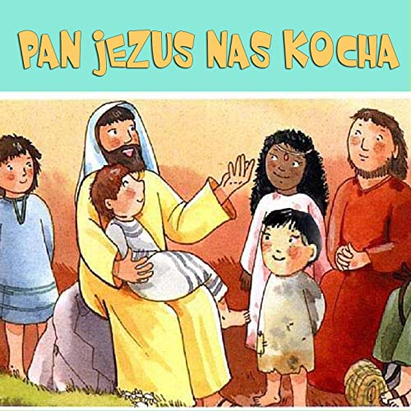
Pan Jezus bardzo kochał dzieci. Spotykał się z nimi. Brał je na ręce i błogosławił. Od chwili chrztu świętego jestem dzieckiem Pana Boga. Powtórzcie za mną: Bóg przytulił mnie do siebie, chce mnie spotkać kiedyś w niebie.

Slide 7
Dzieci z różnych stron świata

Slide 8
1 czerwca obchodzimy Dzień Dziecka
Posłuchajcie, jak ten dzień spędził Wiercipiętek i kogo spotkał podczas przejażdżki rowerem

Slide 9
Opowiadanie: Wiercipiętek i Dzień Dziecka
Pewnego słonecznego ranka Wiercipiętek, nie budząc nikogo, wziął swój rower i wybrał się na przejażdżkę do lasu. Po drodze spotkał znajomego wróbla, który zaćwierkał: Ooo! Wiercipiętek" Wszystkiego najlepszego! – Ale z jakiej okazji? – spytał zdziwiony Wiercipiętek, lecz wróbel zdążył już odlecieć. Po chwili, gdy przejeżdżał koło dziupli rudej wiewiórki, ta zawołała: – Zatrzymaj się na chwilę. Wiercipiętku" po czym dała mu woreczek jego ulubionych bukowych orzeszków i dodała:-Wszystkiego dobrego! – Dziękuję-powiedział zdziwiony Wiercipiętek i pomyślał: „Dziwne, przecież urodziny już miałem, czyżby wiewiórka o tym nie wiedziała?", ale nic nie powiedział, bo nie chciał być niegrzeczny. Gdy wracał do domu opowiedzieć mamie, co go dziś spotkało, usłyszał głos myszki: – Wiercipiętku! Wszystkiego najlepszego! Pozdrów też Wierciłapkę i Wiercinoska! |

Slide 10
I tu Wiercipiętek już zupełnie nie wiedział, co odpowiedzieć, bąknął tylko „dziękuję"i szybko odjechał „Dobrze"- myślał sobie – wiewiórka jeszcze mogła się pomylić, ale żeby myszka myślała, że ja, Wierciłapka i Wiercinosek, mamy wspólne urodziny? Coś tu nie gra, oni chyba są w jakiejś zmowie – muszę spytać mamę, o co tu chodzi". Gdy zdyszany zajechał przed dom, aż buzię otworzył ze zdziwienia, W ogródku mama z tatą ustawili mały stolik, a na nim – wielki tort orzechowy i lemoniadę w wielkim dzbanku. Przy stole czekali już Wiercinosek z Wierciłapką, – Nareszcie jesteś, Wiercipiętku – ucieszyli się rodzice, – Dzieci życzymy Wam wszystkiego najlepszego z okazji waszego święta! Wiercipiętek spytał szeptem. Wiercinosku, jakie to dzisiaj święto? –Jak to?- roześmiał się Wiercinosek – Nie wiesz? Dzisiaj jest święto wszystkich dzieci – Dzień Dziecka. – Ale ze mnie gapa – pomyślał Wiercipiętek, zjadając wielki kawał tortu.

Slide 11
To dla Was kochane dzieci z okazji Waszego Święta

Slide 12
Baśniowa kapela
Ref: Każdy jest piękny także ty, lecz na swój sposób uwierz mi.
1. Znalazłem siłę w sobie i odkryłem siebie na nowo
To co mąciło w głowie już odeszło daje ci słowo.
2. Ktoś kocha mnie ja czuję, że prawdziwie
Nie mniej, nie więcej dostrzega i szanuje jest tak blisko ma dla mnie serce.
https://www.youtube.com/watch?v=jrG2PKmkrrA

Slide 13
Wspaniałe dzieci świata!

Slide 14
A teraz zaśpiewaj: Mały listek
Mały listek, jak liścik wpadł do moich rąk
Chodzę, czytam, myślę skąd się tutaj wziął,
bo na listku ktoś napisał takie piękne słowa.
Przez aniołka Bóg mi mówi, jak mnie bardzo kocha.
REF: Jestem ukochanym dzieckiem Boga
Jestem, jestem.
https://www.youtube.com/watch?v=GWW0rvpsdig

Slide 15
Zadanie dla dzieci: dzisiaj baw się dobrze. Pokoloruj medal, wytnij i przyklej sznureczek.

Slide 16
Wzór medalu: Jeśli nie możecie wydrukować narysujcie sami.

